Slide 1
Krovininio kelių transporto sektoriaus lyginamoji analizė su visa Lietuva
2024-12-19

Slide 2
Turinys
Finansai
  Pajamos
  Pelingumas
Sodros Informacija
  Atlyginimai
  Darbuotojų skaičius
  Sodros skolos
Kreditingumas
  Bankrotai
  Areštai
  Vėlavimo ir Bankroto reitingo klasės, lyginant su Lietuva

Slide 3
01
Finansai

Slide 4
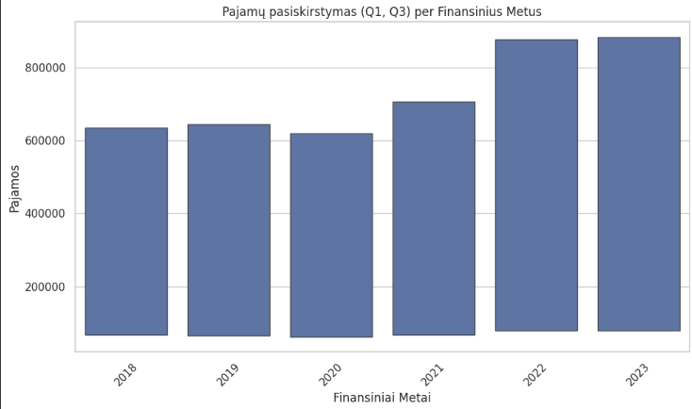
Pajamos
Pastarieji dveji metai rodo paaugusias vidutines vežėjų pajamas.

Slide 5
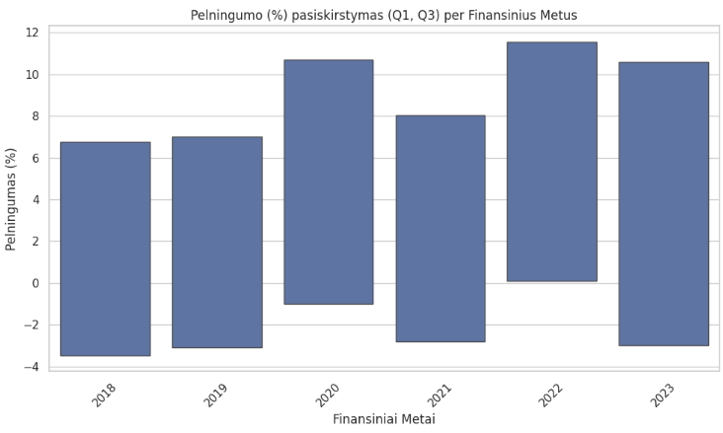
Pelningumas
Bendros tendencijos nesimato, tačiau 2023 skiriasi nuo 2022 labiau išreikštu negatyviu pelningumu, kitaip tariant, atsirado didesnė dalis vežėjų, turinčių negatyvų pelningumą, nors vidurkis ir ne itin pasikeitė.

Slide 6
02
Sodros Informacija

Slide 7
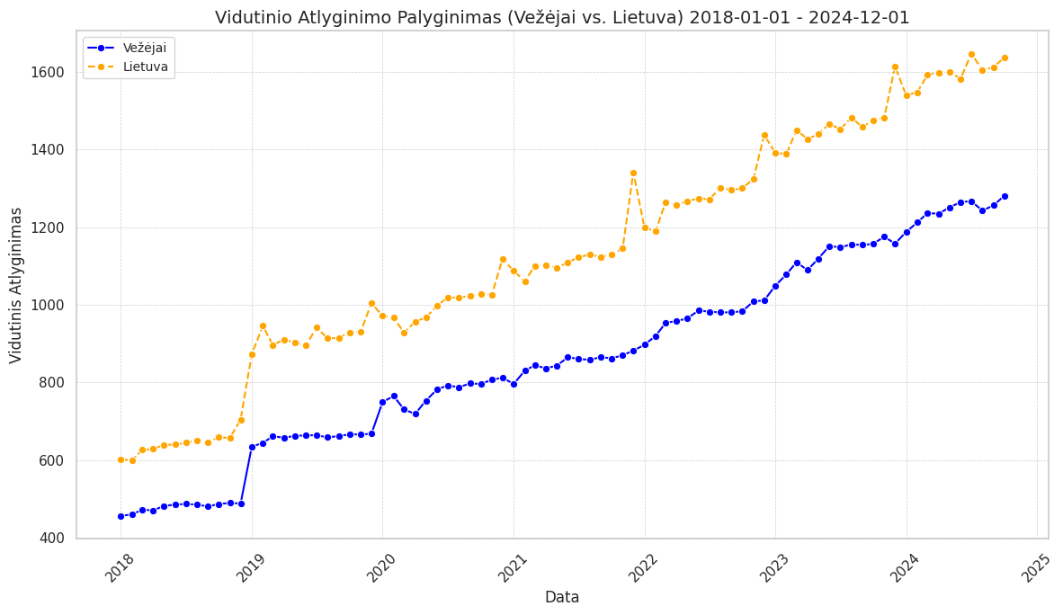
Atlyginimai
Atlyginimų vidurkis atsilieka nuo šalies vidurkio tarp 25-35 % priklausomai nuo metų.
Augimo tendencijos ganėtinai identiškos. Vežėjų atlyginimo augimas ne itin atsilieka nuo šalies lygio.

Slide 8
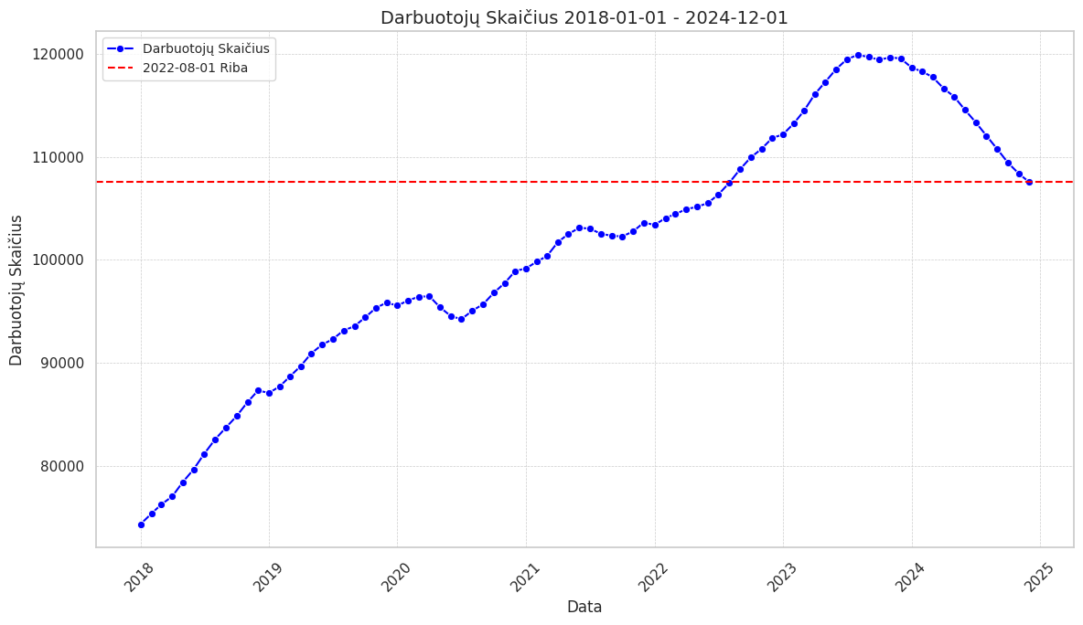
Darbuotojų Skaičius
Nuo pat 2018 metų vykęs darbuotojų augimas vežėjų sektoriuje pradėjo leistis 2023 viduryje.
2024 metų gale šis skaičius nukrito iki pat 2022-08-01 lygio.

Slide 9
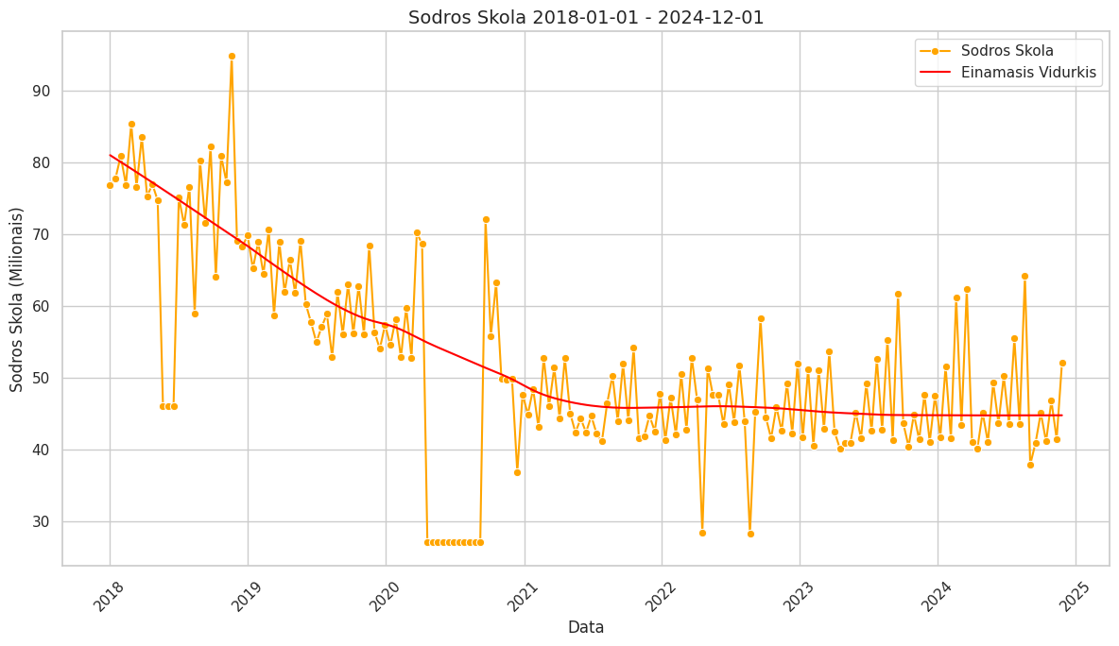
Sodros Skolos visa Lietuva
Sodros skolų suma stipriai smuko iki covid pandemijos pradžios.
Nuo 2021 metų pradžios Sodros skolų suma lieka stabili.
Galima pastebėti, 2024 metais Sodros skolos po truputį didėja momentiškai. Tikėtinas lėtesnis skolų dengimas.

Slide 10
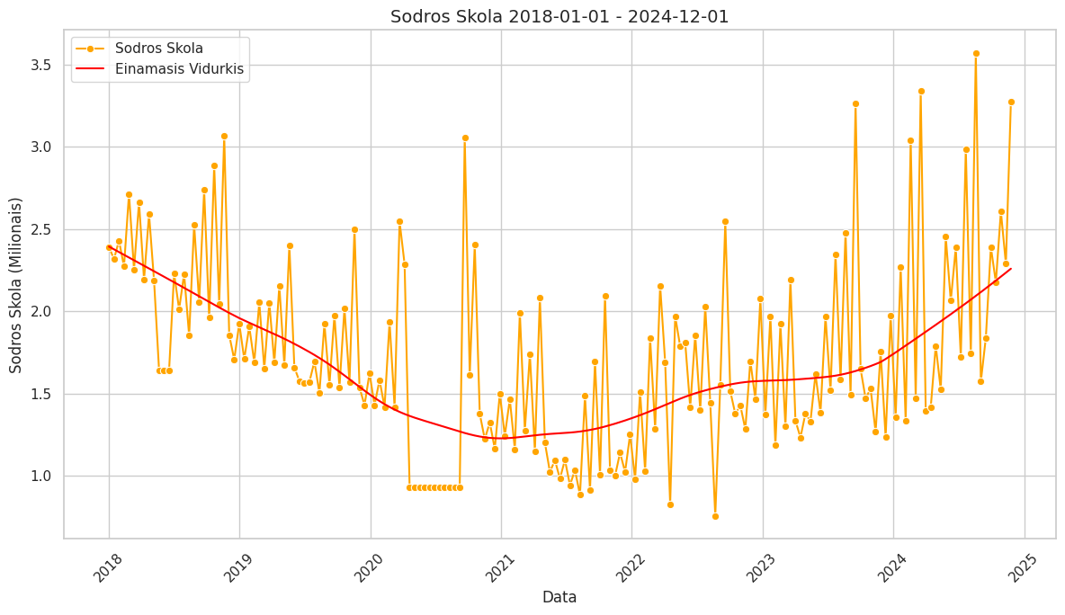
Vežėjų Skolos Sodrai
Lyginant su šalies rodmenimis, vežėjų skolų Sodrai elgsena išsiskiria 2021-2024 laikotarpyje.
2021-2023 turėjo didesnę variaciją, 2023-2024 jau rodo ir stiprų bendrą skolos padidėjimą sektoriuje.

Slide 11
04
Kreditingumas

Slide 12
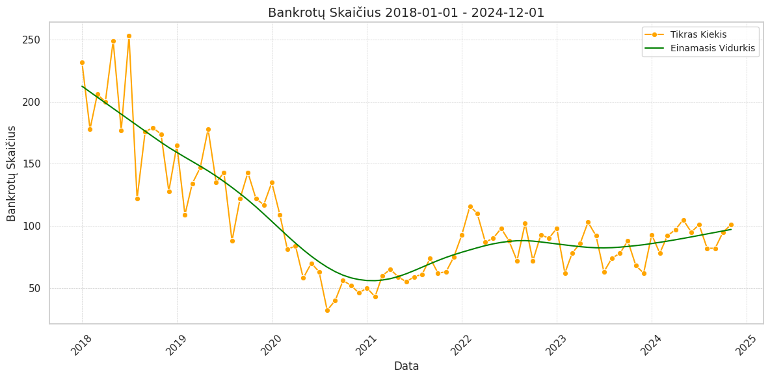
Bankrotai. Bendra Lietuvos Tendencija
Bankrotų skaičius šalies mastu stipriai mažėjo iki pat covid pandemijos.
2022-2024 metai rodo jau stabilizavusį bankrotų skaičių ~80-90 kompanijų per mėnesį.

Slide 13
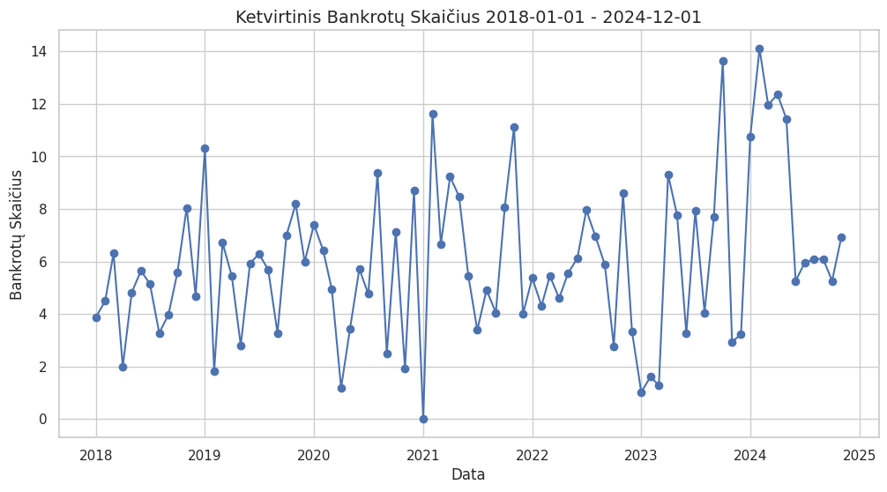
Bankrotai. Vežėjai
Vežėjų sektorius neturi aiškios tendencijos.
Vienintelis pastebėjimas, 2023-2024 metai turi daugiau variacijos, t.y. vieną mėnesį bankrutuoja gerokai mažiau, kitą-daugiau, nei praėjusiais metais.

Slide 14
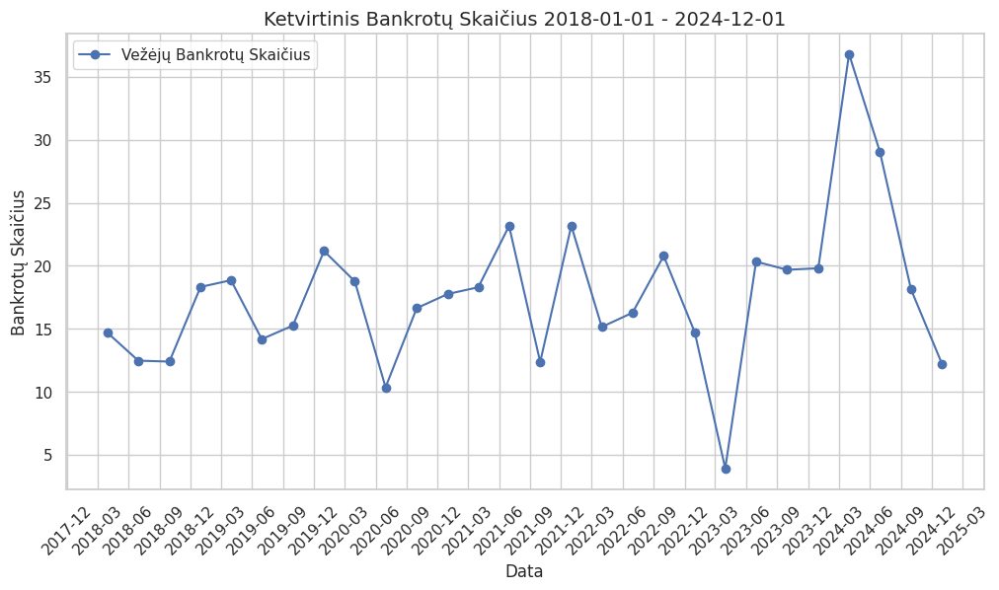
Bankrotai. Vežėjai (per ketvirtį)
Vežėjų sektorius tendencingai turėdavo apie 10-20 kompanijų, bankrotuojančių per ketvirtį.
Nuo 2023-03 iki pat dabar, galime pastebėti chaotišką skaičiaus elgseną, kuri identifikuoja besikeičiančią elgseną sektoriuje.

Slide 15
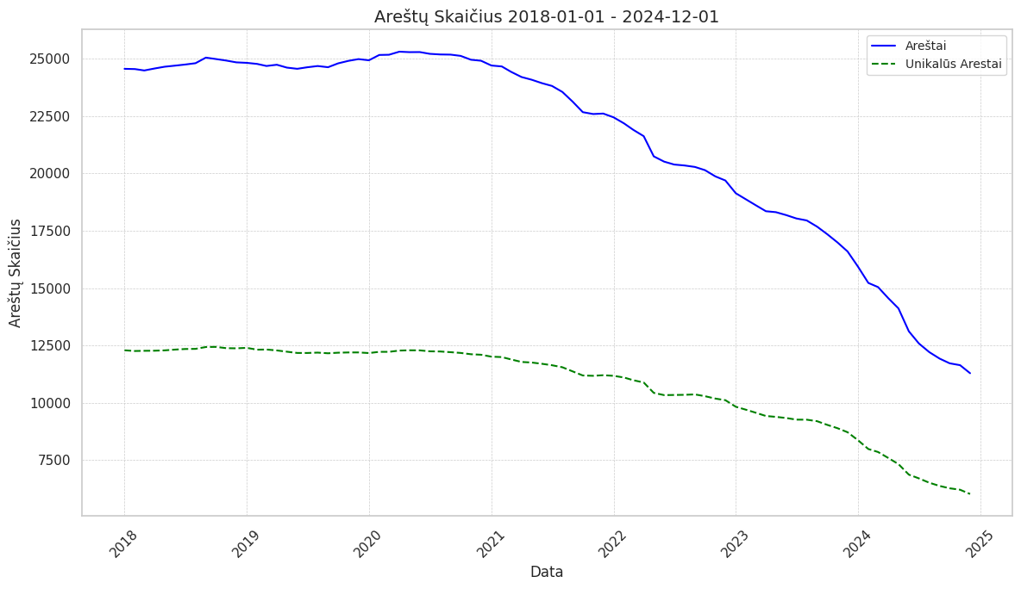
Areštai. Bendra Lietuvos Tendencija
Areštų skaičius tolygiai krenta nuo pat 2018 metų.
Nuo 2021 areštų mažėjimo pagreitis dar ryškesnis.
Statistiškai, kiekvienai areštą turinčiai kompanijai tenka apie 2 areštai.

Slide 16
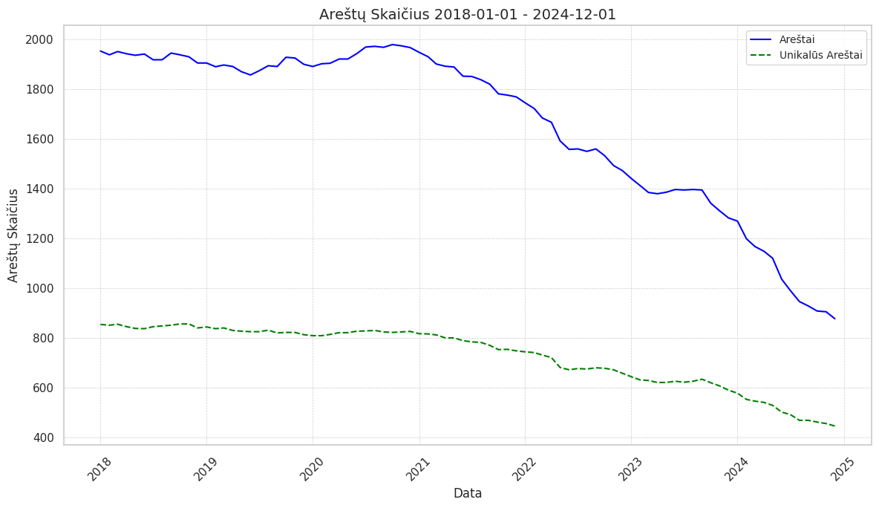
Areštai. Bendra Vežėjų Tendencija
Vežėjų sektoriuje tendencijos identiškos.

Slide 17
Vėlavimo Reitingo Palyginimas
Pateiktoje lentelėje matosi, vežėjų sektoriaus ir šalies lygiu vėlavimo reitingo pasiskirstymas.
Pasiskirstymas kone identiškas, galima išskirti tik vežėjų nebuvimo 1 bei 2 reitingo klasėj, žemesnį esamo vėlavimo procentą.
Reitingas | Vežėjų Skaičius | Vežėjų Dalis (%) | Lietuvos Dalis (%)
1 | 0 | 0,0 | 0,6
2 | 0 | 0,0 | 3,5
3 | 633 | 7,2 | 11,1
4 | 1691 | 19,4 | 14,3
5 | 1672 | 19,1 | 21,1
6 | 1548 | 17,7 | 11,9
7 | 629 | 7,2 | 5,2
8 | 102 | 1,2 | 0,6
9 | 24 | 0,3 | 0,2
10 | 80 | 0,9 | 0,6
99 | 2360 | 27,0 | 30,9

Slide 18
Bankroto Reitingo Palyginimas
Labai panaši elgsena kaip ir vėlavimo reitingo klasių pasiskirstyme.
Vežėjų bankrotų skaičius šiam momentui, 2024-12-01, yra žemesnis už šalies atitikmenį.
Bendrai, vežėjų bankroto reitingas kiek geresnis.
Reitingas | Vežėjų Skaičius | Vežėjų Dalis (%) | Lietuvos Dalis (%)
1 | 2257 | 25,8 | 20,5
2 | 1187 | 13,6 | 12,8
3 | 1146 | 13,1 | 10,0
4 | 136 | 1,6 | 2,7
5 | 609 | 7,0 | 9,3
6 | 846 | 9,7 | 10,9
7 | 189 | 2,2 | 2,4
8 | 98 | 1,1 | 1,0
9 | 26 | 0,3 | 0,2
10 | 24 | 0,3 | 0,2
99 | 2221 | 25,4 | 29,9

